Slide 1

SISTEMAS DE APOIO À DECISÃO
Energy efficiency
07.07.22
Hiago Roque Silva de Medeiros

Slide 2
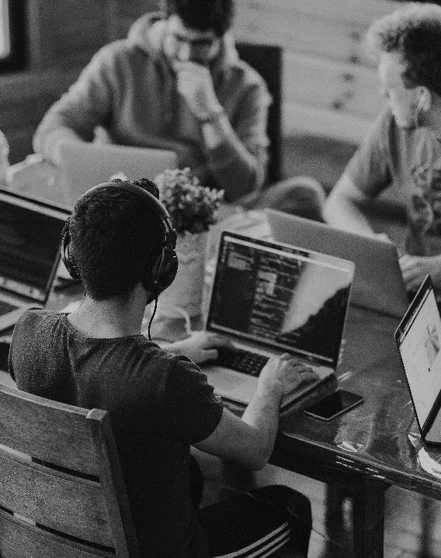
UCI Machine Learning
Base de dados: Energy Efficiency
“ We perform energy analysis using 12 different building shapes simulated in Ecotect. The buildings differ with respect to the glazing area, the glazing area distribution, and the orientation, amongst other parameters. We simulate various settings as functions of the afore-mentioned characteristics to obtain 768 building shapes. The dataset comprises 768 samples and 8 features, aiming to predict two real valued responses. It can also be used as a multi-class classification problem if the response is rounded to the nearest integer. “
Esta base dados utiliza de 12 simulações de construções através de um Ecotect (Uma ferramenta de modelagem 3D) e essas construções variam de acordo com os atributos Da base de dados. Ela tem como finalidade achar dois valores reais, aquecimento e resfriamento do local.

Slide 3

iNformações
Data Set Characteristics: | Multivariate | Number of Instances: | 768 | Area: | Computer
Attribute Characteristics: | Integer, Real | Number of Attributes: | 8 | Date Donated | 2012-11-30
Associated Tasks: | Classification, Regression | Missing Values? | N/A | Number of Web Hits: | 416738
A
T
R
I
B
U
T
O
S
Relative Compactness
Surface Area
Wall Area
Roof Area
Overall Height
Orientation
Glazing Area
Glazing Area
Distribution
Heating Load
Cooling Load

Slide 4


FERRAMENTA:
ORANGE DATA MINING
Orange é um kit de ferramentas de visualização de dados, aprendizado de máquina e mineração de dados de código aberto. Ele apresenta um front-end de programação visual para análise exploratória de dados qualitativos rápida e visualização interativa de dados.

Slide 5
FERRAMENTA:
Developer(s) | University of Ljubljana
Initial release | 10 October 1996; 25 years ago^{[1]}
Stable release | 3.29.2^{[2]} / 8 June 2021; 12 months ago
Repository | Orange Repository
Written in | Python, Cython, C++, C
Operating system | Cross-platform
Type | Machine learning, Data mining, Data visualization, Data analysis
License | GPLv3 or later^{[3][4]}
Website | orangedatamining.com

Slide 6
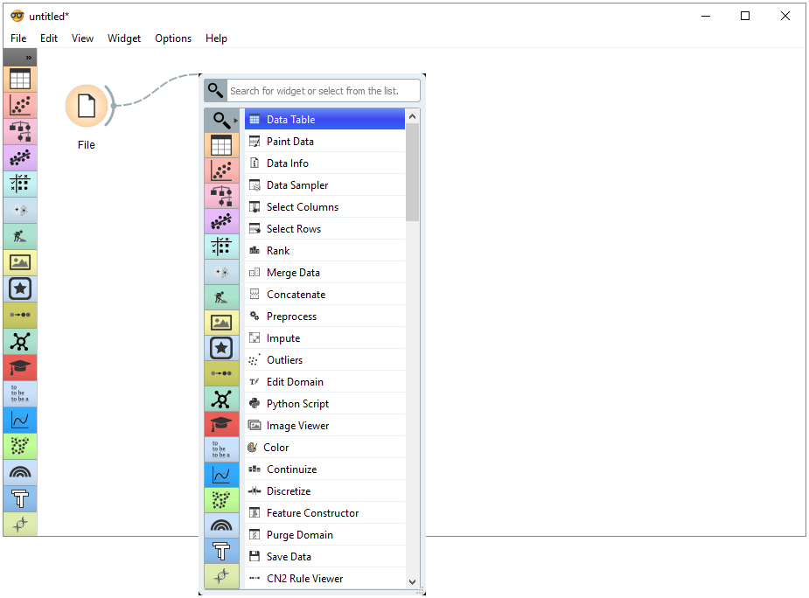
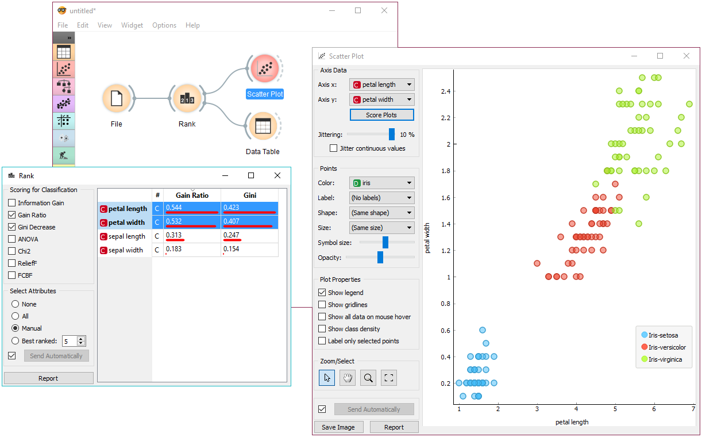
SCREENSHOTS

Slide 7
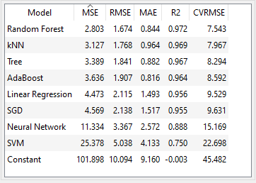
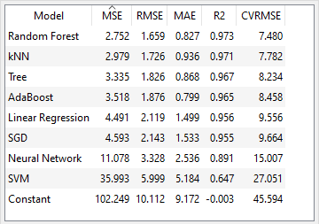
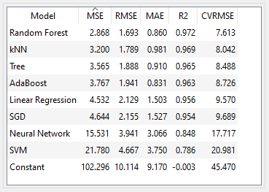
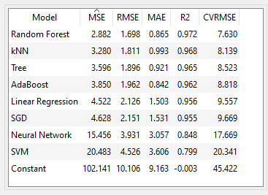
Dados Obtidos – Aquecimento
Training Set Size: 70%
Training Set Size: 80%
Training Set Size: 75%
Training Set Size: 90%

Slide 8
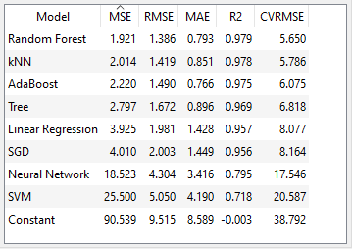
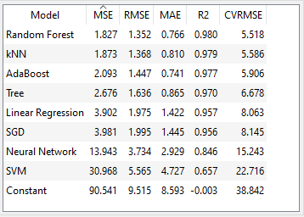
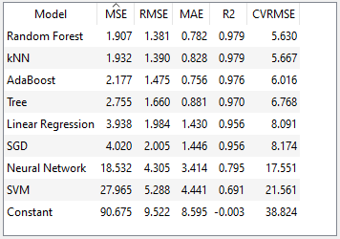
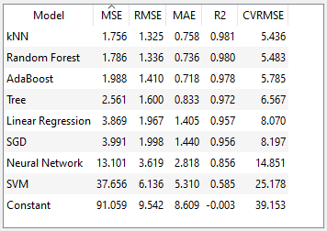
Dados Obtidos – Resfriamento
Training Set Size: 70%
Training Set Size: 80%
Training Set Size: 75%
Training Set Size: 95%

Slide 9
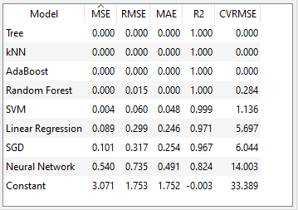
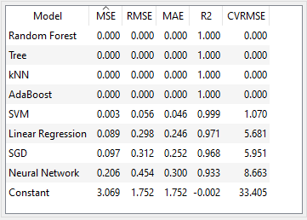
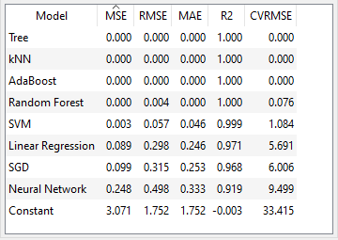
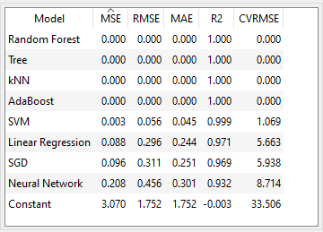
Dados Obtidos – Altura Geral
Training Set Size: 70%
Training Set Size: 90%
Training Set Size: 80%
Training Set Size: 95%

Slide 10
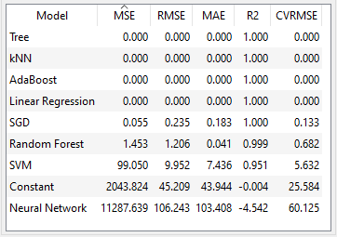
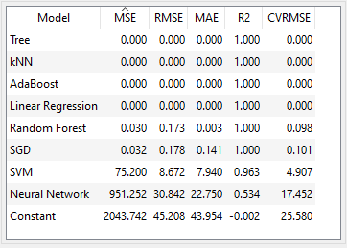
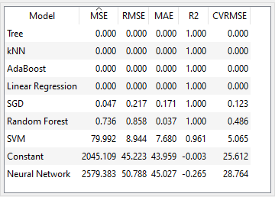
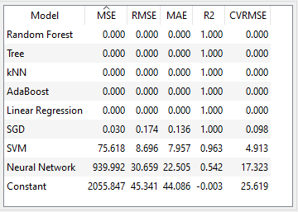
Dados Obtidos – Área do Telhado
Training Set Size: 50%
Training Set Size: 90%
Training Set Size: 60%
Training Set Size: 95%

Slide 11
Considerações Finais
Os alvos foram escolhidos devido sua correlação ser superior a 0,700.
Os algoritmos que mais se destacaram envolvem a criação de decisões aleatórias.
Os alvos ‘Roof Area’ e ‘Overall Height’ possuem os valores mais precisos devido seus valores de tabela serem muito semelhantes ou iguais.
Novamente o algoritmo com maior destaque para aquecimento e resfriamento foi o ‘Random Florest’ que dessa vez, por meio de novos testes, os valores de resfriamento superaram o aquecimento em precisão.
Os algoritmos ‘Tree’ e ‘KNM’ se mostraram mais eficientes para valores semelhantes.

Slide 12
REFERÊNCIAS
https://en.wikipedia.org/wiki/Orange_(software)
https://orangedatamining.com/screenshots/

Slide 13

OBRIGADO
medeiroshiago70@gmail.com

